Slide 1
PME: Pacto com o Futuro da Educação
E se o território guiasse o futuro da educação?
Bahia, 2026 | Prof. Dr. Cléslei Chagas
Notes:
Bom dia a todas e todos.
Quero começar agradecendo à UNDIME Bahia pela oportunidade de estar aqui, neste espaço de diálogo tão importante para o futuro da educação em nossos municípios.
Eu sou Cléslei Chagas, professor e pesquisador, e hoje eu gostaria de compartilhar com vocês uma reflexão sobre o Plano Municipal de Educação — não como um documento técnico, mas como um pacto com o futuro

Slide 2
Esse plano pertence a quem?
PME = Pacto Territorial
Bahia, 2026 | Prof. Dr. Cléslei Chagas
Notes:
“Quero começar pedindo que vocês imaginem uma cena simples.
Um Plano Municipal de Educação sendo escrito… numa sala confortável.
Computador. Impressora. Gráficos bem organizados.
Agora imaginem esse mesmo plano chegando a uma escola… no semiárido… onde a água chega de carro‑pipa.
Ou a uma escola do litoral… convivendo com erosão, instabilidade climática, insegurança social.
(pausa curta)
A pergunta que eu trago hoje é direta.
Esse plano pertence a quem?
Porque educação… não acontece no papel.
Educação acontece em lugares reais. Com pessoas reais. Em territórios muito diferentes entre si.”

Slide 3
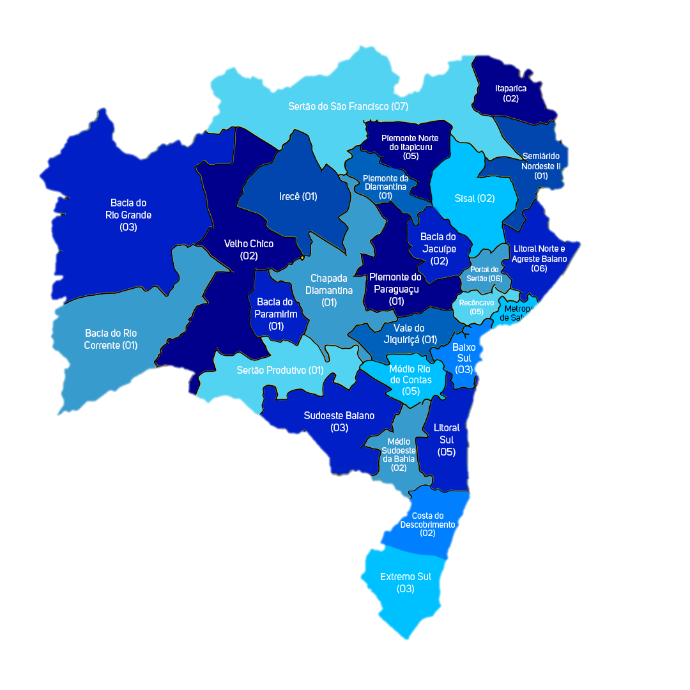
Toda educação acontece em um território.
Bahia, 2026 | Prof. Dr. Cléslei Chagas
Fonte: FUNCEB - Fundação Cultural
Notes:
“Toda educação acontece em um território.
A Bahia é diversa. Muito diversa.
Temos semiárido, litoral, sertão, campo, comunidades tradicionais, áreas urbanas.
Cada território carrega desafios próprios. Mas também carrega saberes, histórias, potências.
Quando o território não entra no planejamento… ele entra na desigualdade.”

Slide 4
Padronização
Distanciamento
Fragilidade
Bahia, 2026 | Prof. Dr. Cléslei Chagas
Notes:
“Muitos Planos Municipais de Educação fazem o que a legislação exige.
E isso é importante. Não estou questionando isso.
Mas, na prática, muitos planos acabam sendo padronizados. Distantes da realidade local. Frágeis diante das mudanças políticas.
A sustentabilidade até aparece… mas quase sempre como um tema transversal.
(pausa)
Quando a sustentabilidade vira só um capítulo… ela deixa de transformar.
E passa apenas a enfeitar.”

Slide 5
Sustentabilidade na educação não é opcional..
... já é política de Estado.
Bahia, 2026 | Prof. Dr. Cléslei Chagas
Notes:
“E aqui é importante dizer algo com muita clareza.
Sustentabilidade na educação não é opcional.
Desde 1999… com a Política Nacional de Educação Ambiental… o Brasil reconhece que a educação ambiental faz parte do sistema educacional.
Ou seja… sustentabilidade já é política de Estado.”

Slide 6
Sustentabilidade não é capítulo. É critério.
Bahia, 2026 | Prof. Dr. Cléslei Chagas
Notes:
“Essa compreensão foi atualizada recentemente.
Em 2024, a legislação foi alterada… para reforçar o enfrentamento das mudanças climáticas como responsabilidade educacional.
Isso muda o cenário.
Porque sustentabilidade não é mais só formação ambiental.
É preparação… para um futuro em risco.
Por isso eu afirmo:
Sustentabilidade não é capítulo. É critério.”

Slide 7
Ambiental • Social • Institucional
Bahia, 2026 | Prof. Dr. Cléslei Chagas
Notes:
“Quando colocamos a sustentabilidade como critério, três dimensões aparecem.
A ambiental. Educação climática, água, energia, resíduos, biomas locais.
A social. Equidade, permanência, educação integral com sentido.
E a institucional.
Um PME que não termina com o mandato. Que sobrevive às trocas de governo. Que é política de Estado.
O próprio Plano Nacional de Educação, ainda em vigência, já aponta a sustentabilidade socioambiental como diretriz.
Portanto… aprofundar isso nos PMEs não é ruptura.
É coerência.”

Slide 8
A Bahia como potência educadora
Fonte: FUNCEB - Fundação Cultural
Notes:
“E se existe um lugar no Brasil capaz de fazer essa virada… esse lugar é a Bahia.
(olhe para o mapa)
Quando eu perguntei, no início… ‘esse plano pertence a quem?’
Eu estava falando disso aqui.
São territórios diferentes. Climas diferentes. Histórias diferentes.
Planejar educação na Bahia é, antes de tudo… planejar território.”

Slide 9

.. enfrentamento das mudanças climáticas
Novo Plano Nacional de Educação
Os nossos PMEs estão prontos para esse futuro?
Notes:
“O novo Plano Nacional de Educação, que vai orientar o país nos próximos anos, estabelece como objetivo promover a educação ambiental e o enfrentamento das mudanças climáticas em todas as escolas.
O futuro do planejamento educacional… já nasce sustentável.
A pergunta é:
os nossos PMEs estão prontos para esse futuro?”

Slide 10
A sustentabilidade orienta decisões ou só aparece no discurso?
Este PME reconhece o território que educa?
E este plano sobreviveria a uma mudança de governo?
Bahia, 2026 | Prof. Dr. Cléslei Chagas

Slide 11
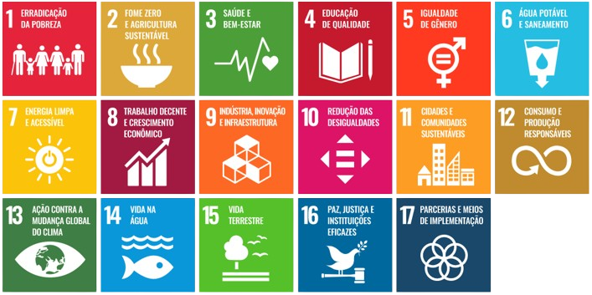
PME e ODS
O PME é o instrumento que conecta o local ao global.
Notes:
“Quando falamos em sustentabilidade no PME, falamos também de compromisso com a Agenda 2030.
Os Objetivos do Desenvolvimento Sustentável não são metas distantes.
Eles se concretizam na escola. No território. Na permanência dos estudantes.
O PME é o instrumento que conecta o local ao global.”

Slide 12
Documento → Processo → Pacto
Bahia, 2026 | Prof. Dr. Cléslei Chagas

Slide 13
O futuro da educação começa no território.
Bahia, 2026 | Prof. Dr. Cléslei Chagas
Notes:
“Planejar a educação é decidir que futuro queremos construir.
E hoje… esse futuro só é possível se for sustentável… territorial… e coletivo.
O futuro da educação começa no território.
Muito obrigado.”

Slide 14


Obrigado!
chagascleslei@gmail.com
Cléslei Chagas

